Slide 1


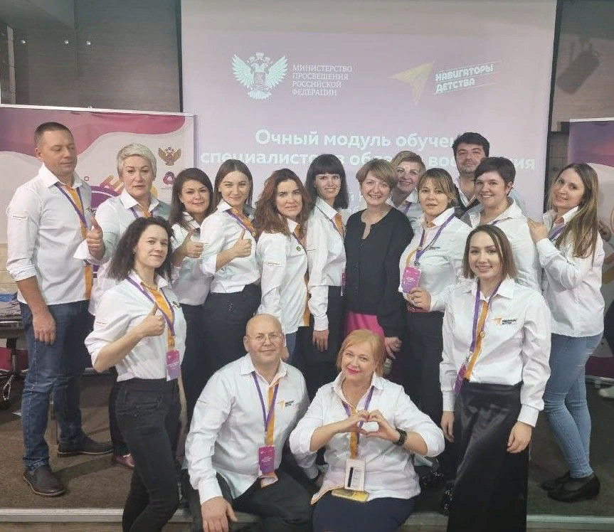
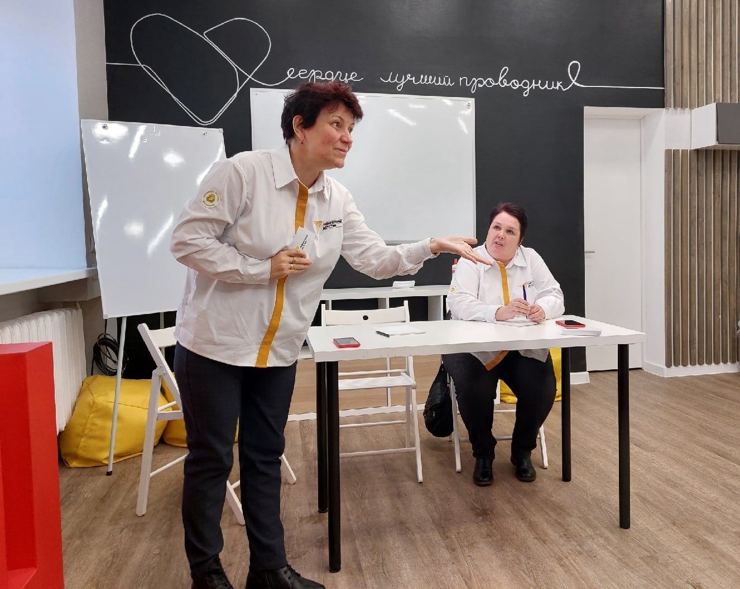

Федеральный проект
ПАТРИОТИЧЕСКОЕ ВОСПИТАНИЕ ГРАЖДАН РОССИЙСКОЙ ФЕДЕРАЦИИ
«НАВИГАТОРЫ ДЕТСТВА»
Новая философия воспитания
Мурманская область
город Мончегорск

Slide 2
Повестка:
1. итоги работы команды проекта «Навигаторы детства»;
2. муниципальный план советника 2026-2027 учебный год;
3. планирование мероприятий в рамках ДЕД летний период;
4. перспектива развития проекта (кадровые вопросы, «работа над ошибками», задачи…)
5. разное.

Slide 3
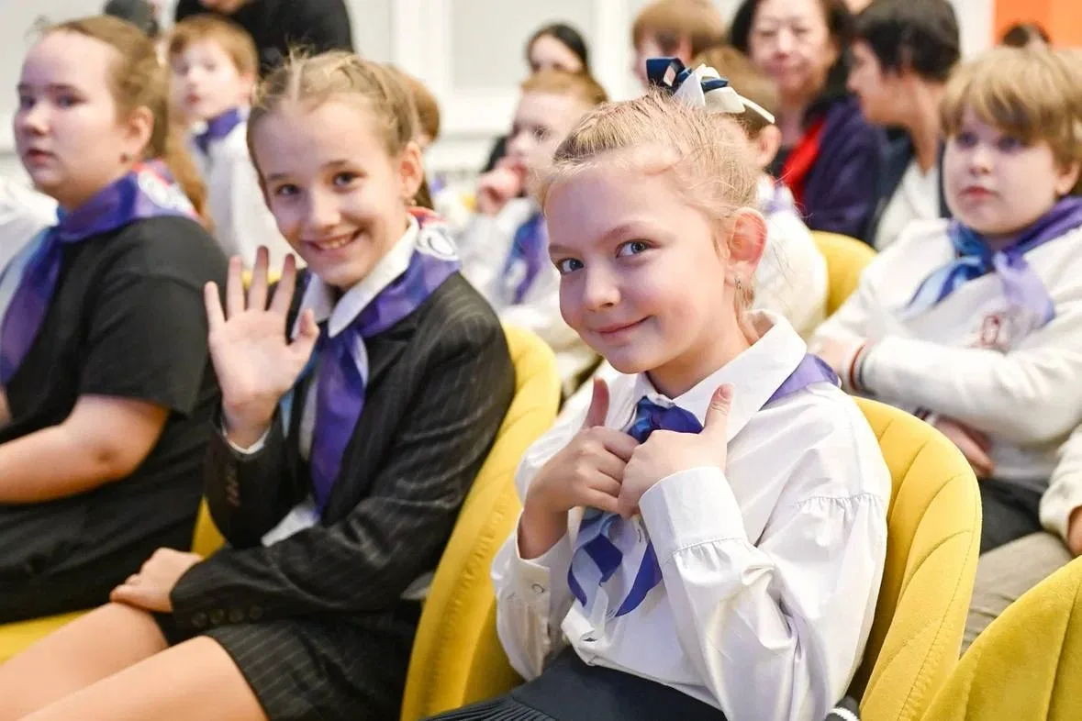
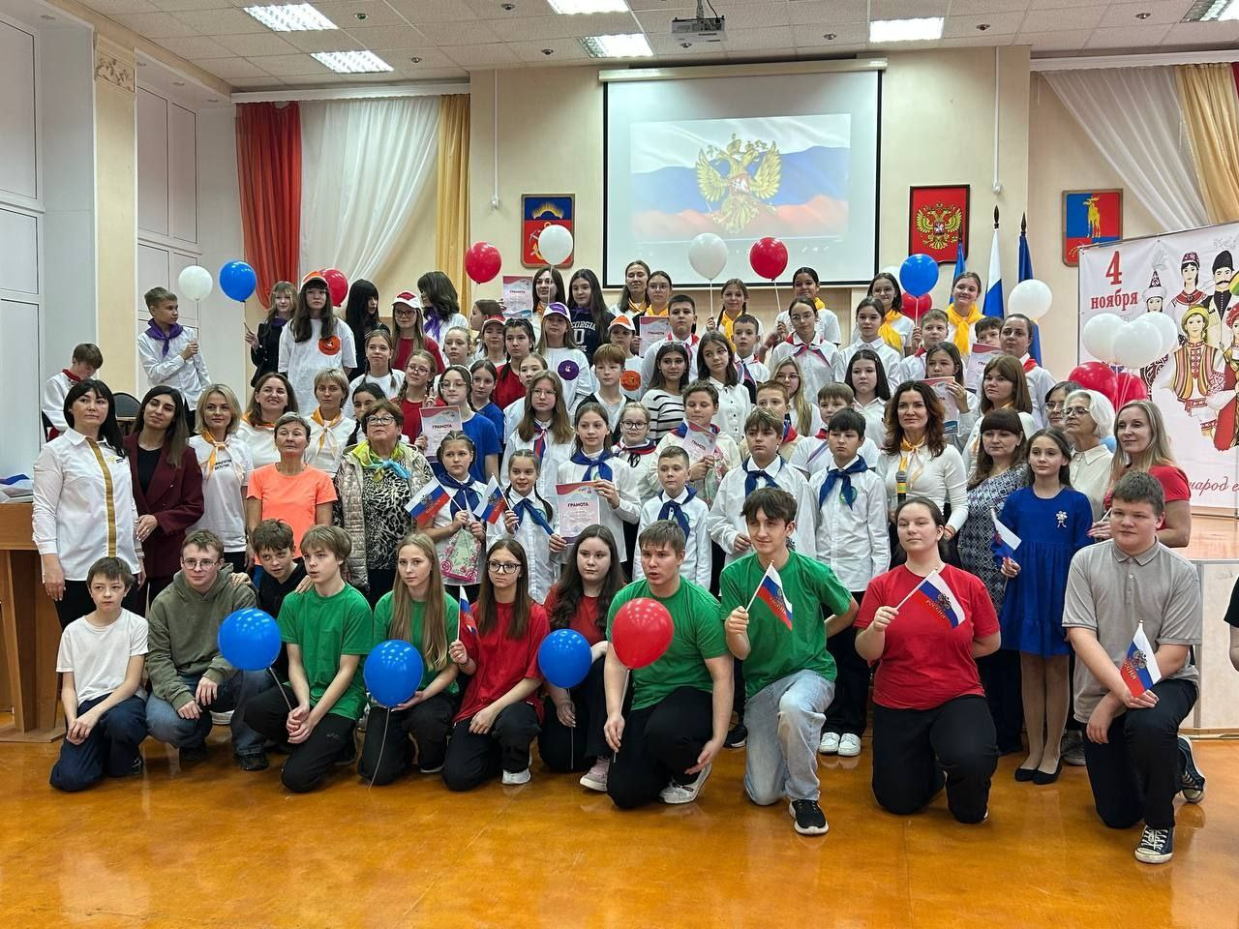
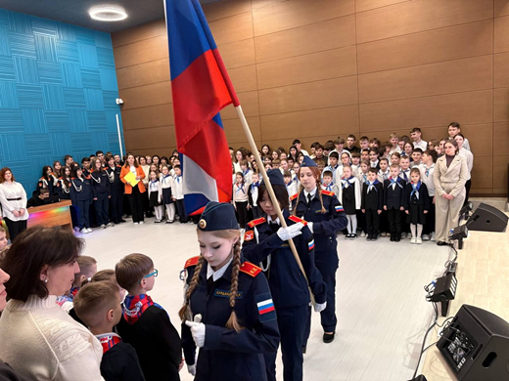
17 скрепов воспитательной работы:
Указ Президента РФ от 9 ноября 2022 г. № 809 “Об утверждении Основ государственной политики по сохранению и укреплению традиционных российских духовно-нравственных ценностей”
1.Жизнь 2. Достоинство
3. Права и свободы человека 4. Патриотизм 5.Гражданственность
6. Служение отечеству и ответственность за его судьбу
7. Высокие нравственные идеалы
8. Крепкая семья 9. Созидательный труд
10. Приоритет духовного над материальным
11. Гуманизм 12. Милосердие
13. Справедливость
14. Коллективизм
15. Взаимопомощь и взаимоуважение
16. Историческая память и преемственность поколений
17. Единство народов России.

Slide 4
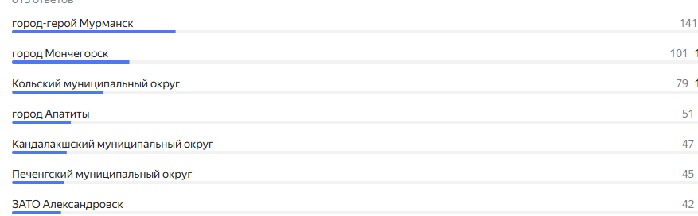
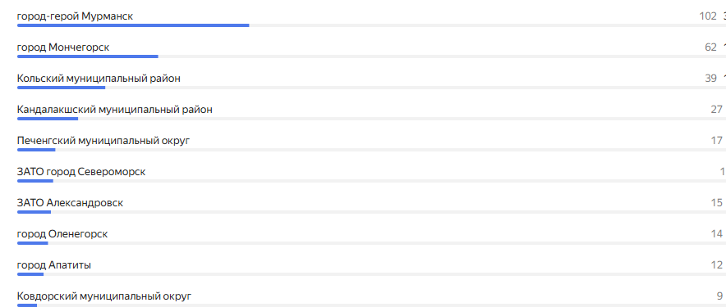
МАЙ 2025 МАРТ 2026

Slide 5

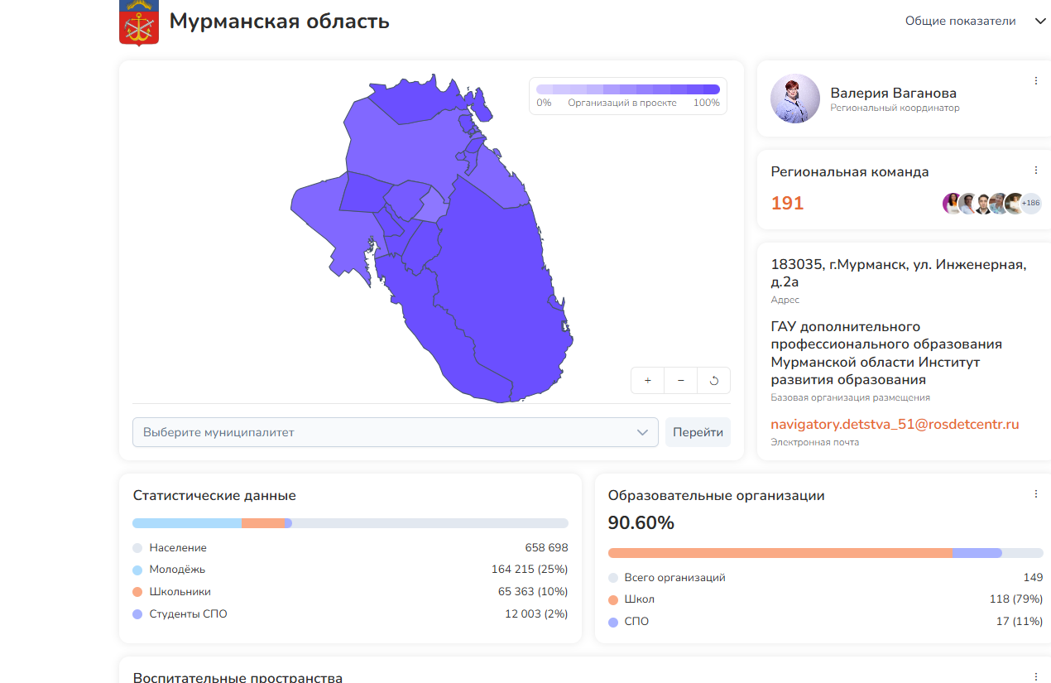
Рабочие платформы
Платформа Навигаторов детства
Платформа ЦМРВС

Slide 6
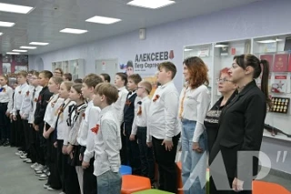
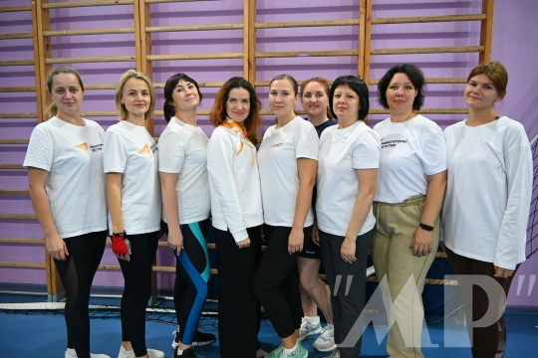
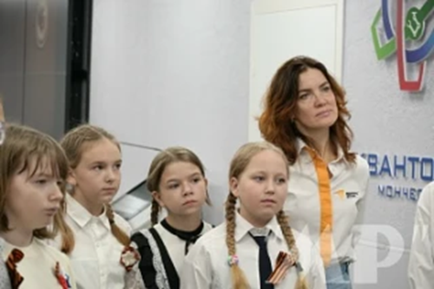
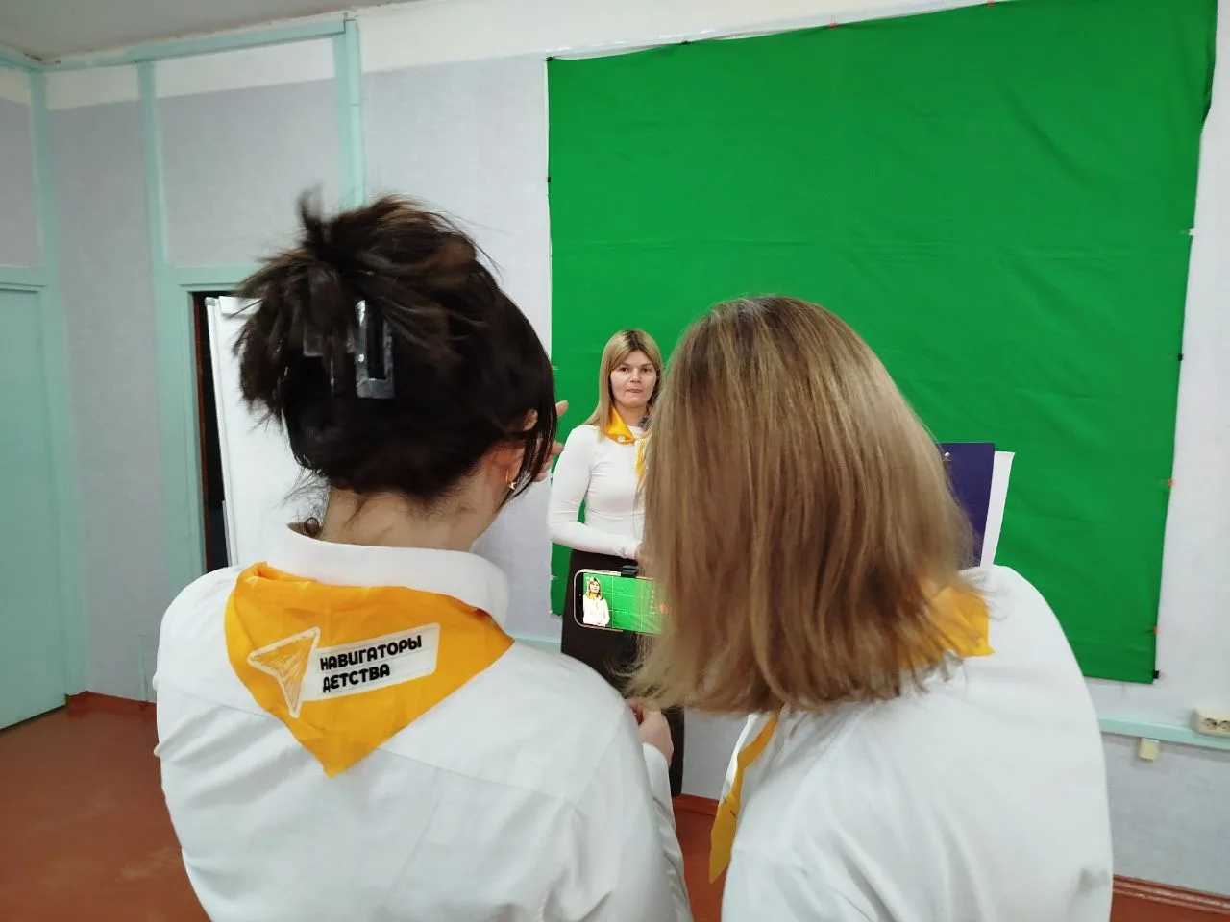
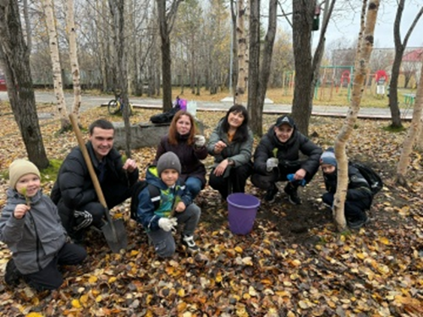
Итоги развития проекта (2025-2026 год)
в городе/регионе выстроено взаимодействие «Навигаторов детства» с 34 партнерами, которые формируют воспитательное пространство (среди них волонтерские и общественные объединения, поисковые отряды, воинская часть, ресурсный цент, РУМЦ ВПВМ «Авангард» г. Североморск; школы Казани, Калининграда, ГОБОУ МО КК «Североморский кадетский корпус» и др); безусловный лидеры – школа 10, 14, 5;
регулярное освещение мероприятий организованных советников в СМИ; формирование положительного имиджа советника среди родительской общественности (госпаблики, муниципальная группа навигаторов детства; группы администрации города, управления образования, электронные издания Мончегорский рабочий, региональные группы, общешкольные родительские чаты в Макс и др.); о путях формирования
Всего родителей в чатах Советника: 1300 (из них: СОШ 5 – 236, СОШ 8 – 170, лицей – 176, гимназия – 168, ОШ 7 – 146, СОШ 1 – 140, ОШ 14 – 133, СОШ 10 – 131)

Slide 7
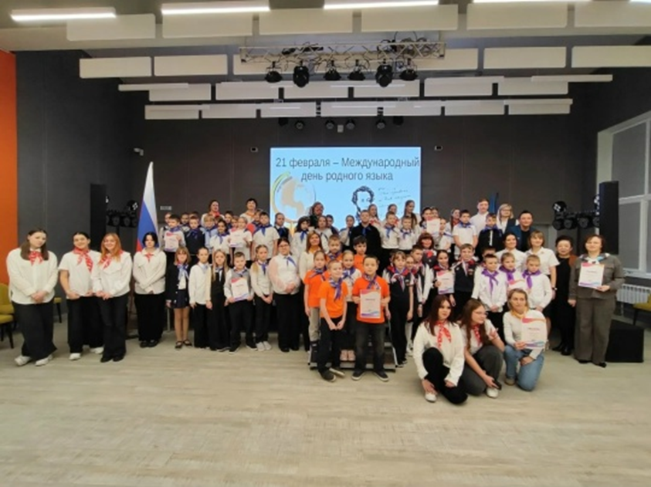
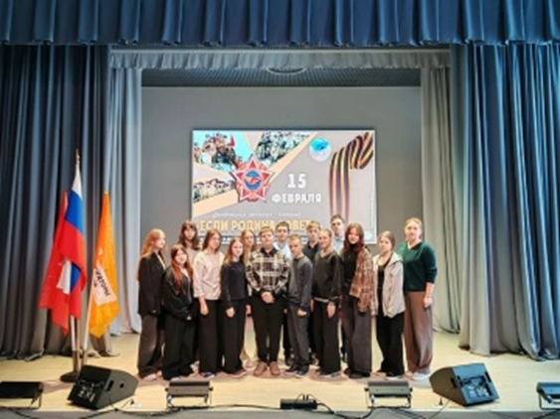
Обучение = реализация
Формы работы: конкурс видеопрезентаций, марафоны, акции, онлайн-экспедиции, хакатон и др. интенсивные командные мероприятия (потенциал ресурсного центра), сетевые акции, фестивали, турниры, проектная деятельность (в том числе и медиа).
вовлечение обучающихся к различным формам деятельности, создание и поддержание для них ситуации успеха (к мероприятиям привлечены 85% несовершеннолетних обучающихся школ); а с учетом акций «Наша семейная книга памяти» (федеральный уровень) – до 100 % обучающихся;
Курсы:
- Обучение по дополнительной профессиональной программе повышения квалификации «Основы деятельности советника директора по воспитанию и взаимодействию с ДОО в общеобразовательной организации»
140 часов – 8 человек
- «Сферум в макс: возможности цифрового сервиса для советника директора по воспитанию» - 9

Slide 8
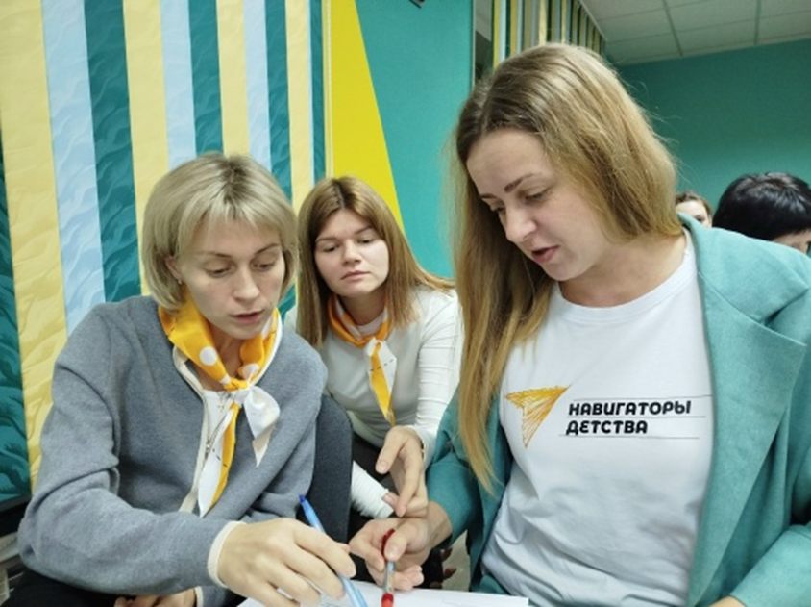
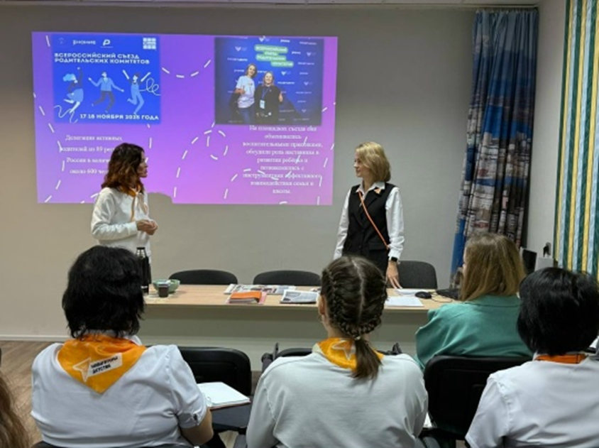
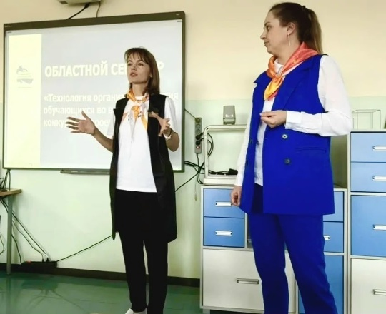
Профессиональная реализация:
- методических разработок в региональном банке лучших практик – 29 (100%);
- участвуют в конкурсах педагогического мастерства (1 место - Полякова К.О.- конкурс метод материалов; участник Всероссийский конкурс наставников «Быть, а не казаться!» - Зарубина Л.А., Сосновская А.В.);
участник муниципального отбора (1 этап – портфолио) на губернаторскую премию – 1 (Зарубина Л.А.);
Выступают с обменом опыта на региональных и муниципальных, межрегиональных мероприятиях (Калининград) (Завьялова Л.В., Пуряева Т.А., Полякова К.О., Науменко Э.Р.);
Подготовка участников XXIII Всероссийского конкурса молодежных авторских проектов в сфере образования «Моя страна – моя Россия!» (Полякова К.О.)

Slide 9
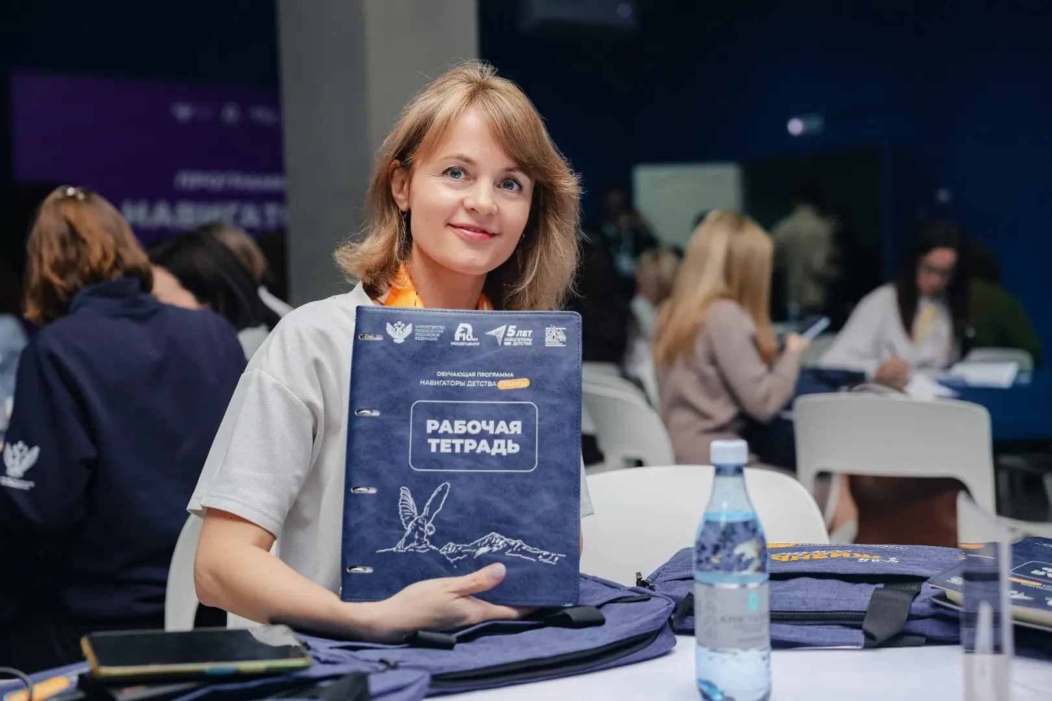
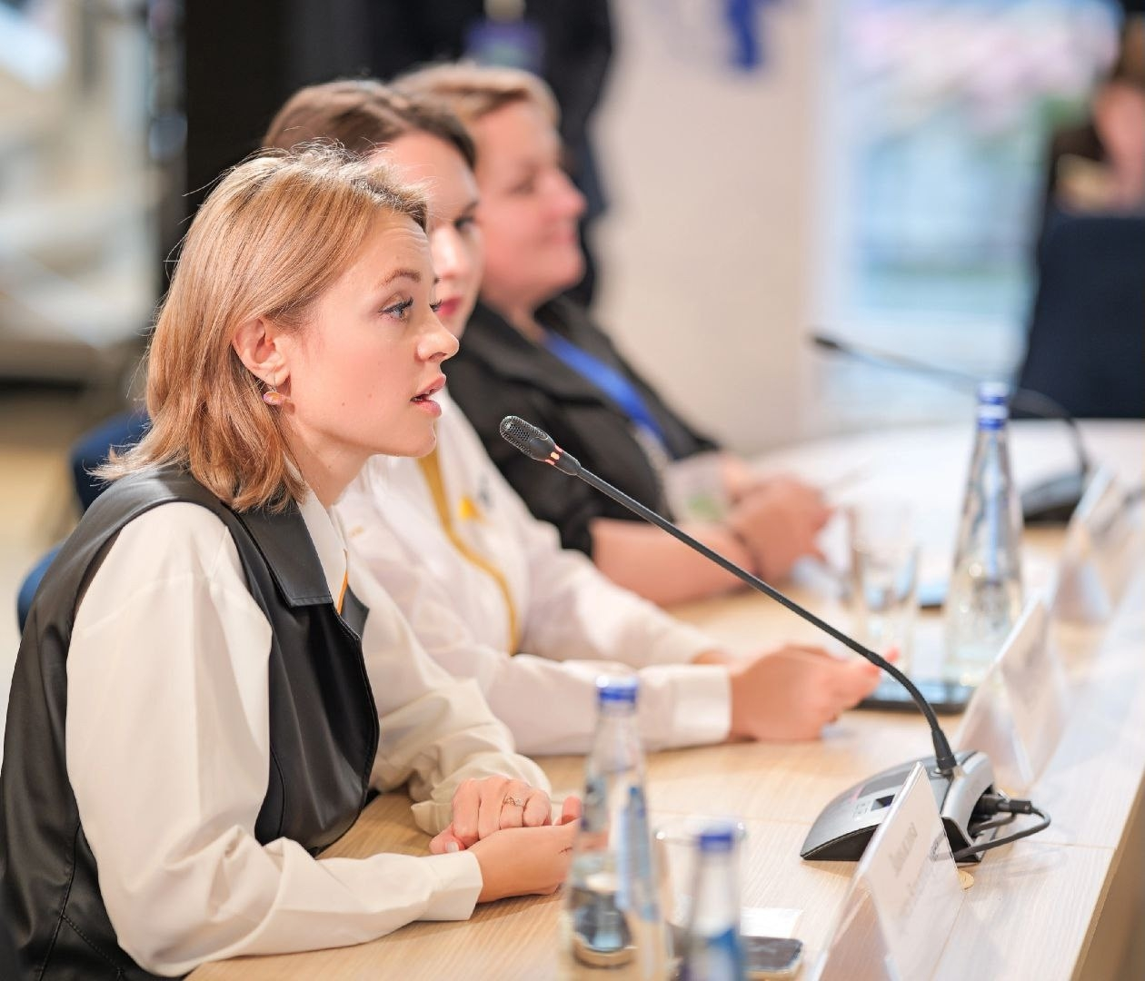
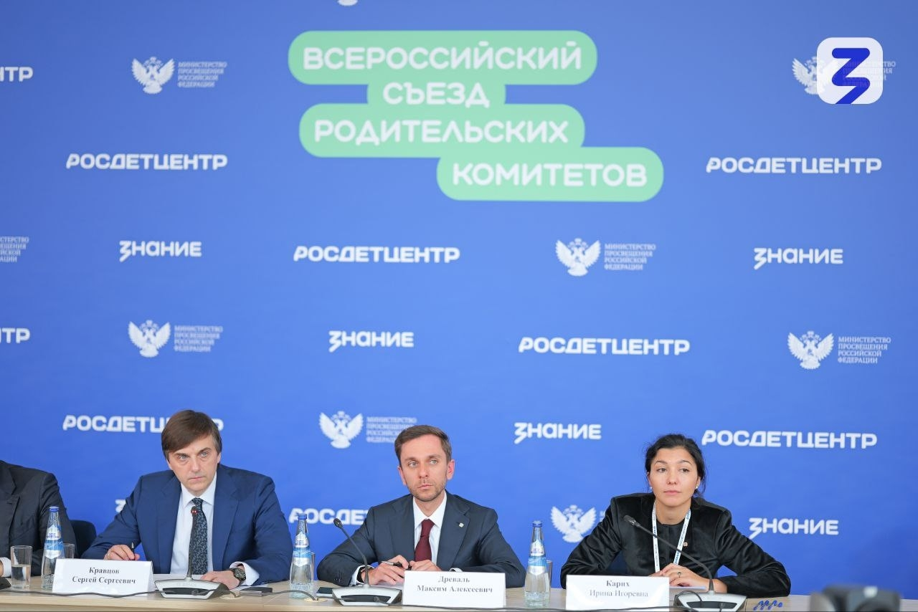
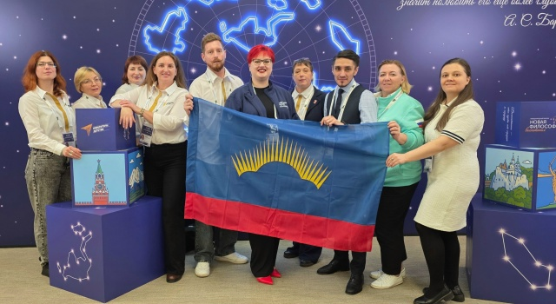
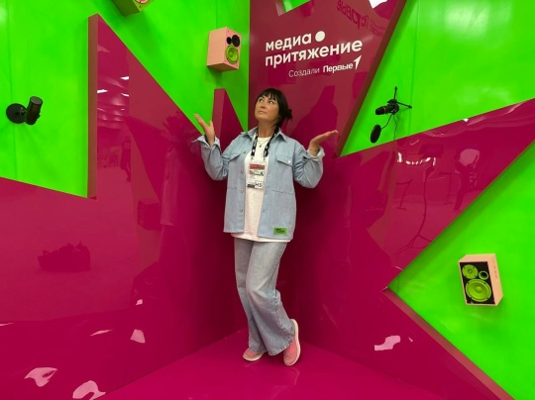
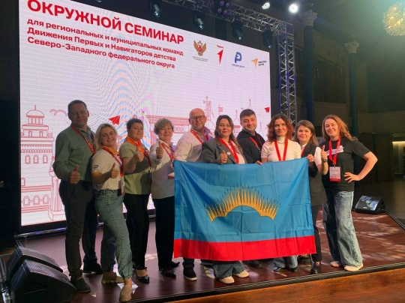
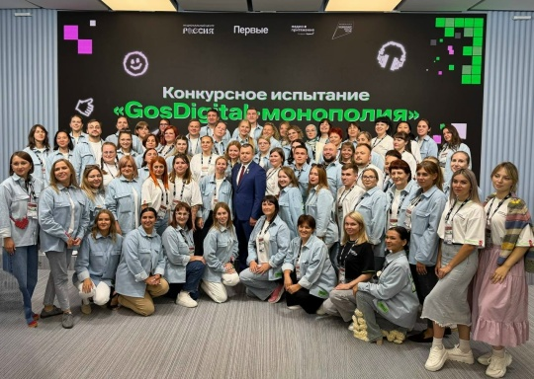
Наша гордость! Победители отборочных этапов и участники образовательных программ:
образовательной программе "Навигаторы детства. Гранты" (г. Пятигорск) – 1 из региона Завьялова Л.В.;
Первый Всероссийский съезд родительских комитетов (г. Москва) – 1 из региона Завьялова Л.В.;
Международный форум «Новая философия воспитания» (г. Москва) - 14 участников Пуряева Т.А.;
Всероссийского флагманского проектМедиаПритяжение | финал (Москва) – Науменко Э.Р.
Муниципальные координаторы Мурманской области на семинар-совещании (Санкт-Петербург) – Лобанова В.Н.

Slide 10
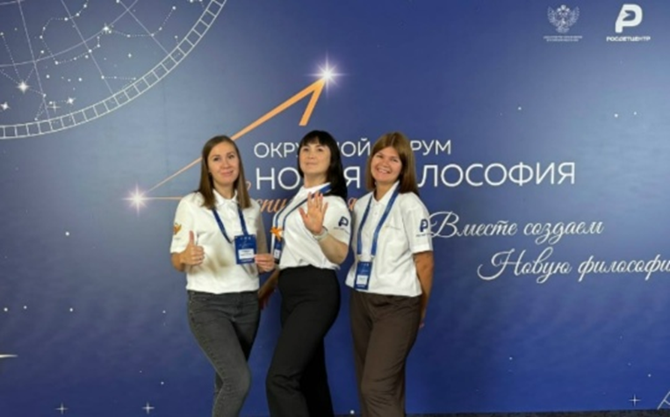
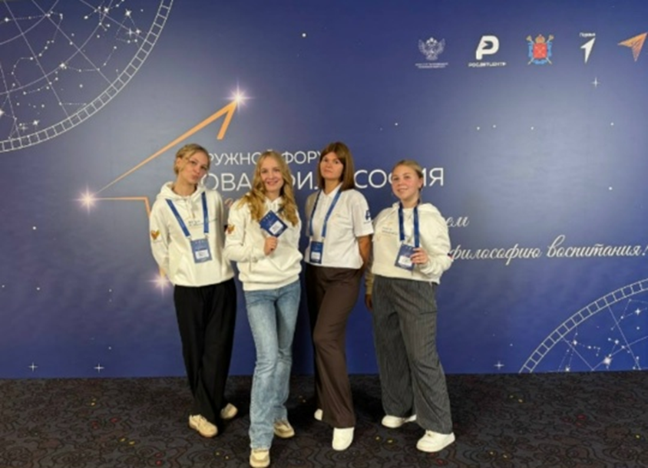
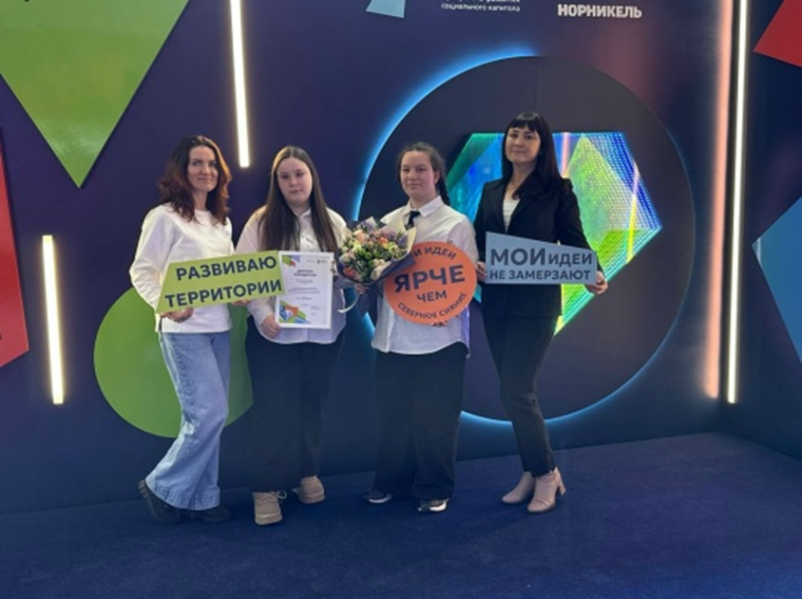


Наша гордость! Победители отборочных этапов и участники образовательных программ:
окружной форум Новая философия воспитания (Санкт-Петербург) – Тимофеева Г.А., Смирнова П.Б., Науменко Э.Р.;
окружной форум Новая философия воспитания (Санкт-Петербург) – Ржанникова Варя, МАОУ СОШ 8 (советник Смирнова П.Б.);
победители конкурса социальных проектов «Люди территории» 2025 – 5 учеников школы 14 (наставник Науменко Э.Р.) приступили к реализации! ЦДИ – склад))))
- победитель
Победитель конкурсного отбора «Всероссийский форум лидеров ученического самоуправления «Вектор Успеха» международного центра «Артек» ученик – Ганин Никита наставник Науменко Э.Р. (2 детей из региона)
Победитель проекта «Арктическая школа» (Проект фиджитал-центра «СпортЛаб» в школе №7 в составе команды – Сосновская А.В.

Slide 11
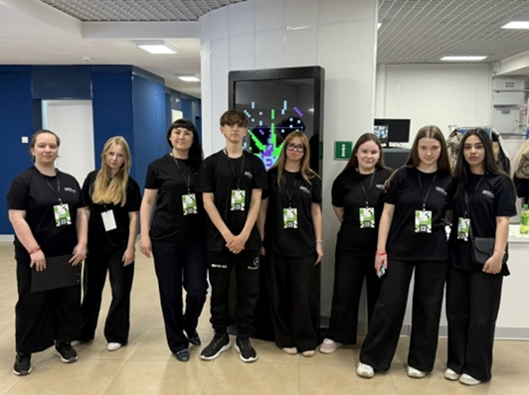
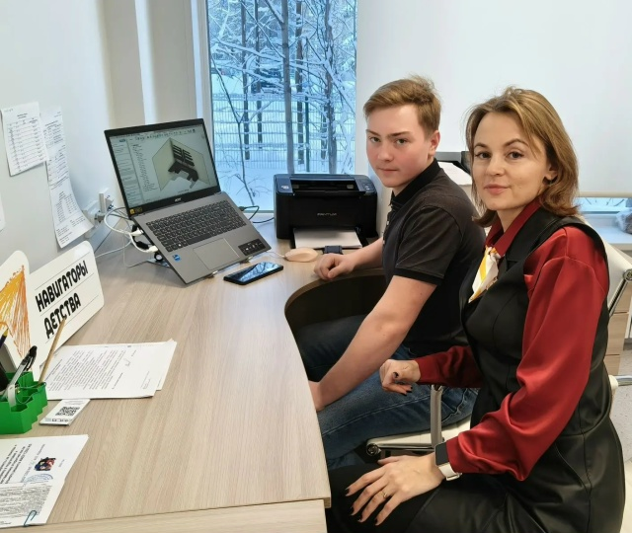
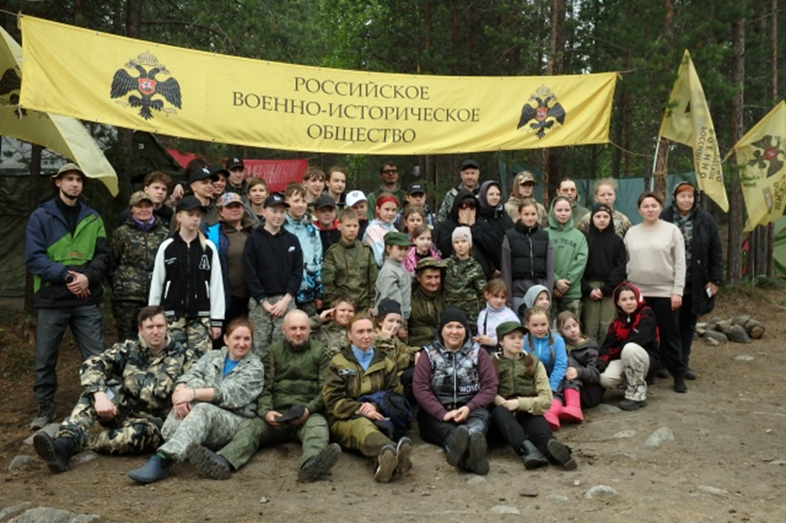
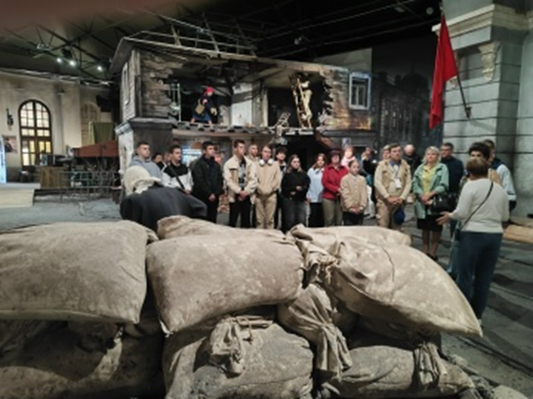
Наша гордость! Победители отборочных этапов:
Победители и участники Всероссийского проекта «МедиаПритяжение» – 2 и 5 место ученики школы 14 (наставник – Науменко Э.Р.);
Победитель конкурсного отбора на смену IMAKE | Изобретатели будущего ВДЦ «Океан» (наставник – Завьялова Л.В.);
Участие в конкурсном отборе Форума школьных театров (смена «Орлёнок») – ждём результатов (Смирнова П.Б.);
участники Мемориальной зимней экспедиции ветеранов и молодёжи «Гвоздики на скалах»
(наставник – Пуряева Т.А.);
Слёт именных образовательных организаций «Крылатый богатырь Борис Сафонов» г. Тула (Пуряева Т.А.)

Slide 12


РДЦ вдохновляет – советник старается – дети счастливы
Всероссийский конкурс «Вдохновленные детством» (Сосновская А.В., Науменко Э.Р., Зарубина Л.А., Завьялова Л.В., Смирнова П.Б.) . – 8 участников;
Всероссийская премия «Разговоры о важном» – 3 заявки (Науменко Э.Р., Сосновская А.В., Зарубина Л.А.);
отборочный этап на участие в окружном форуме «НФВ» – 7 участников/советники;
Отборочный этап на участие в окружном «НФВ»/дети – 3 участника
Форум «Президентов школ» (Науменко Э.Р., Смирнова П.Б.)

Slide 13
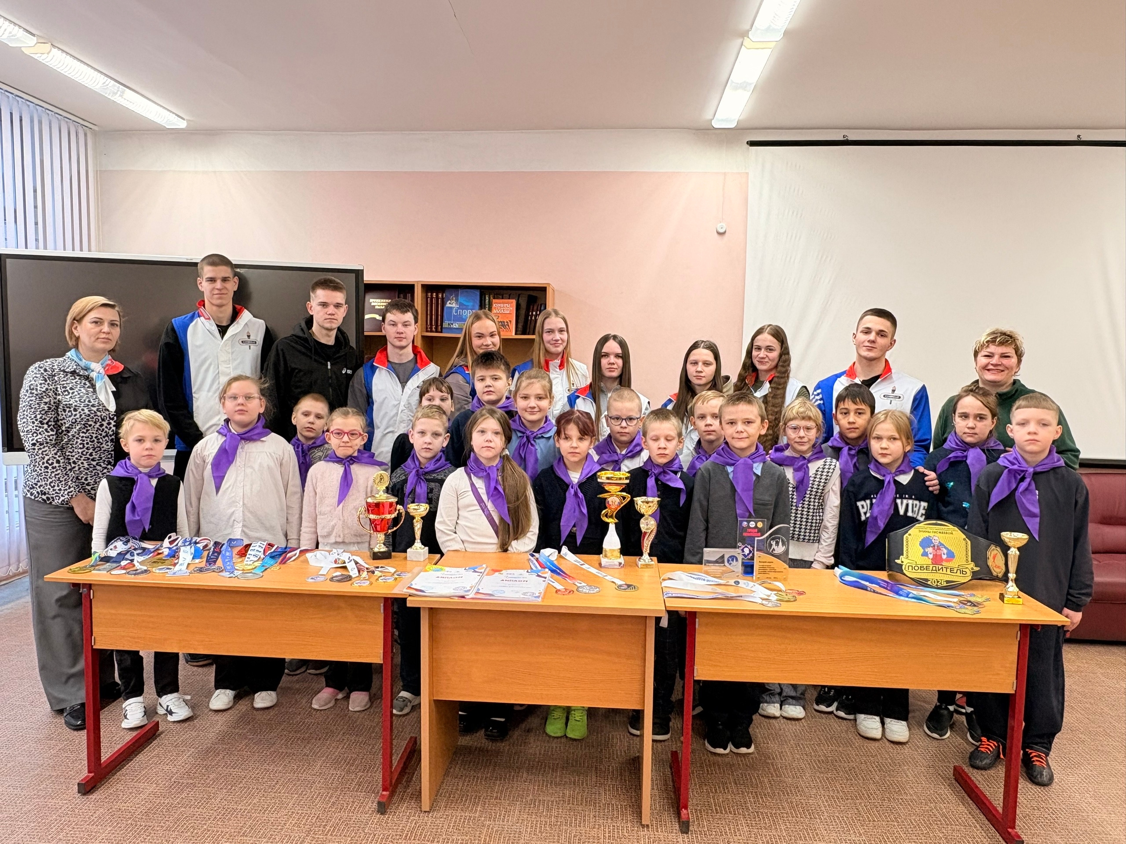
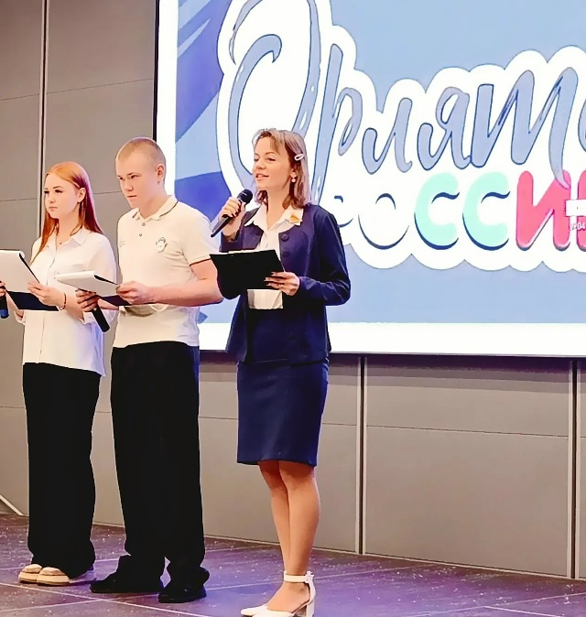
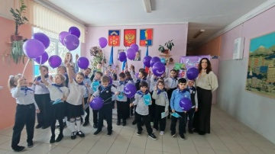
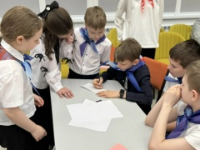
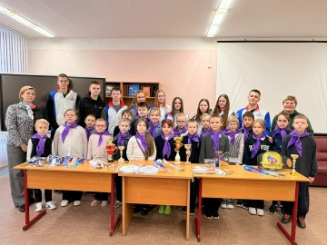
ВСЕГО КЛАССОВ на апрель – 69, ВСЕГО УЧЕНИКОВ – 1475
(напомнить о регламенте)

Slide 14
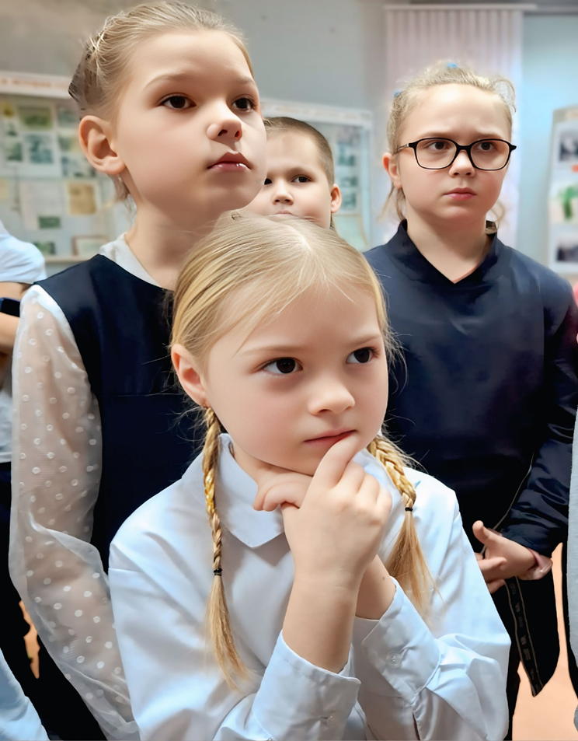
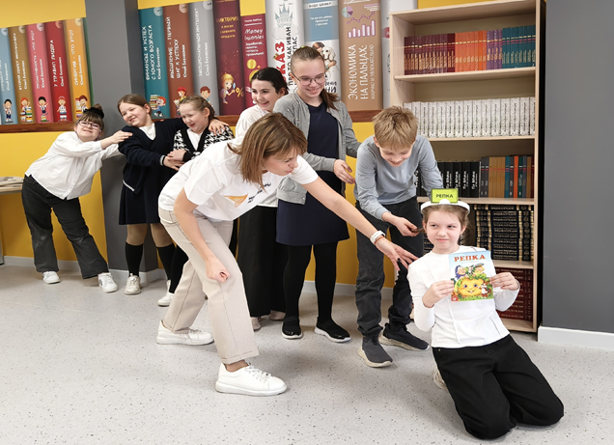
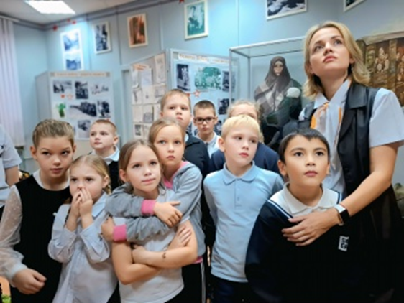
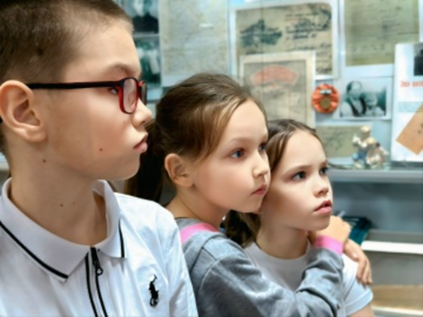
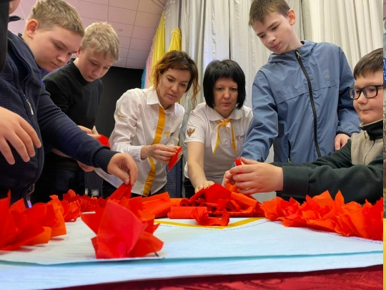
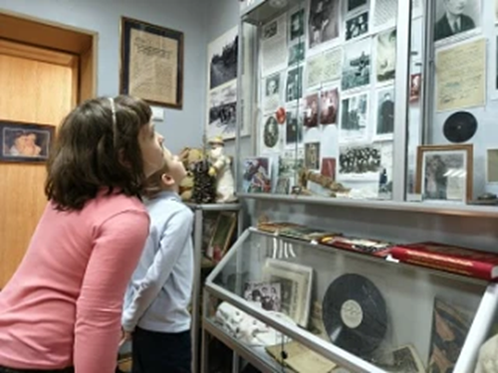
Советник – это генератор идей, инициатив, развитие школьных пространств и возможностей.

Slide 15
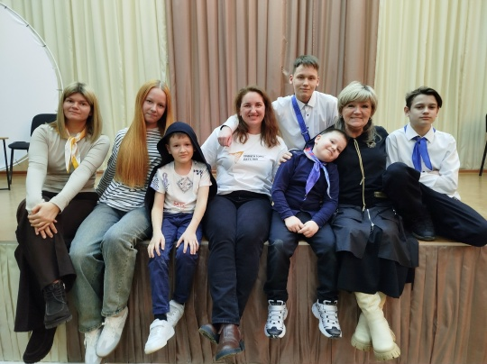
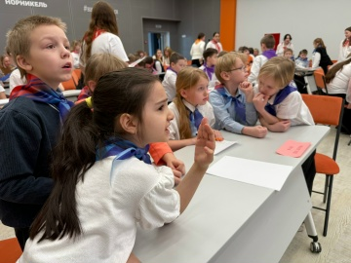
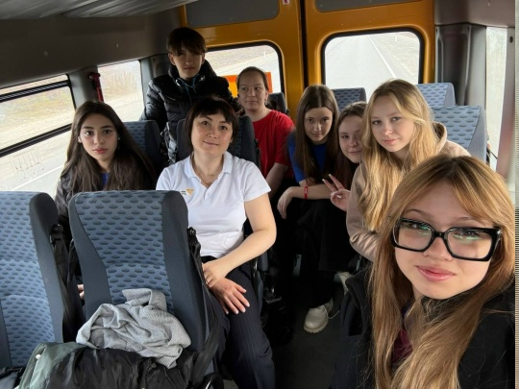
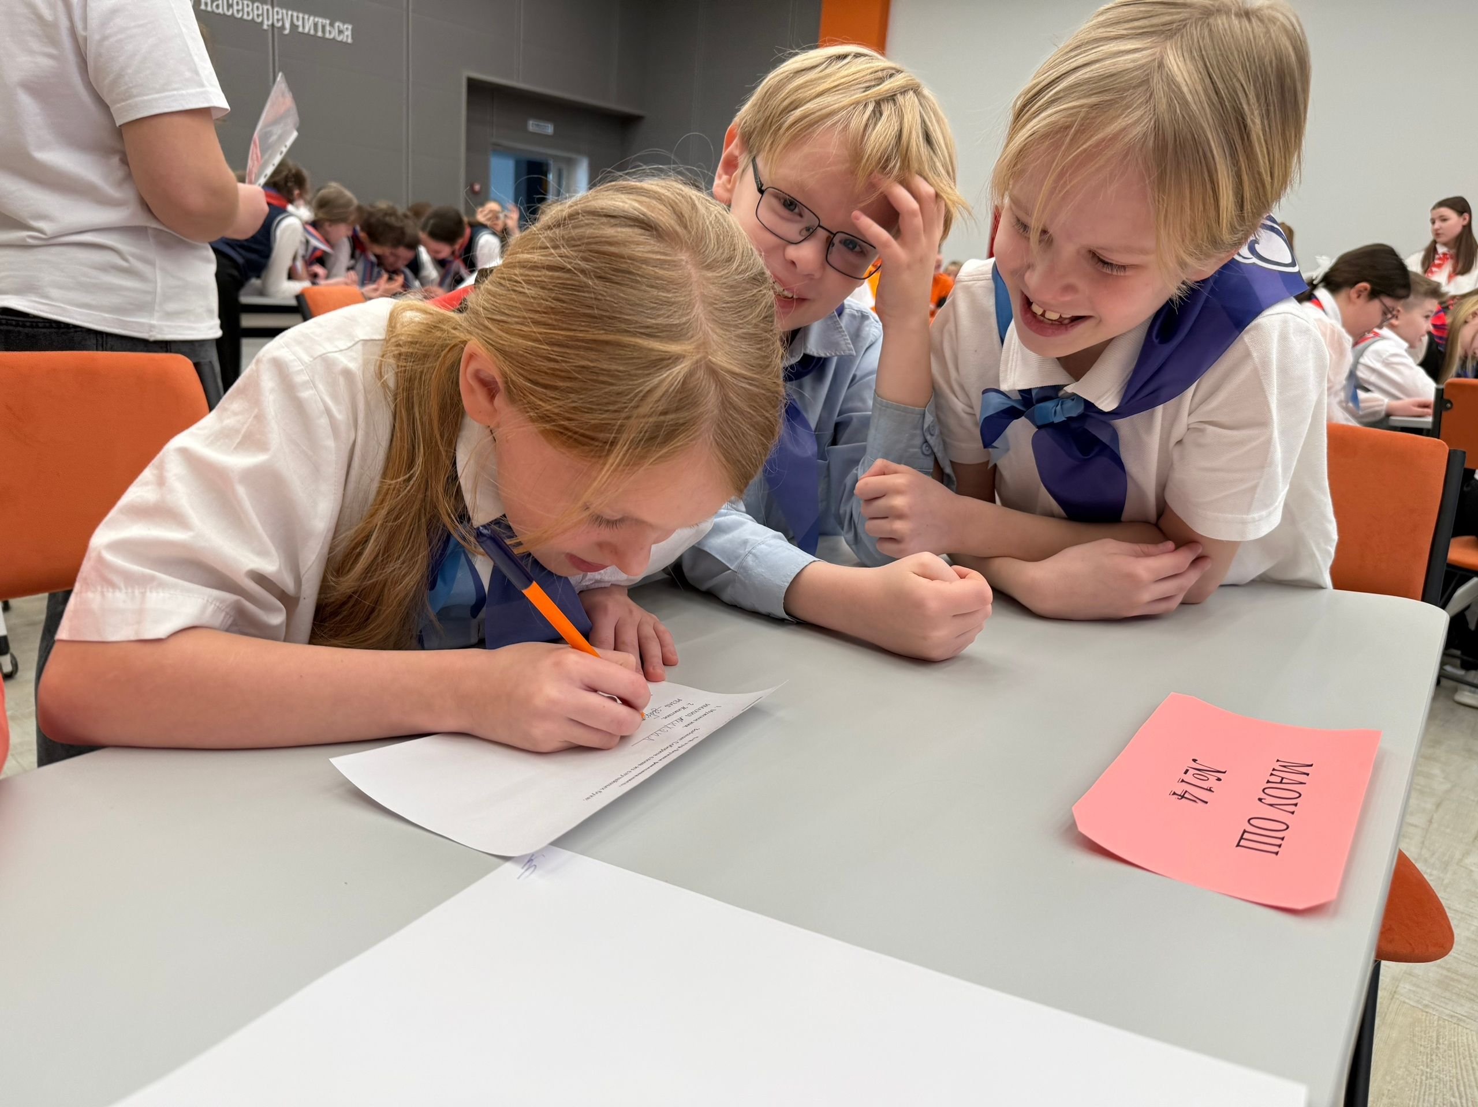
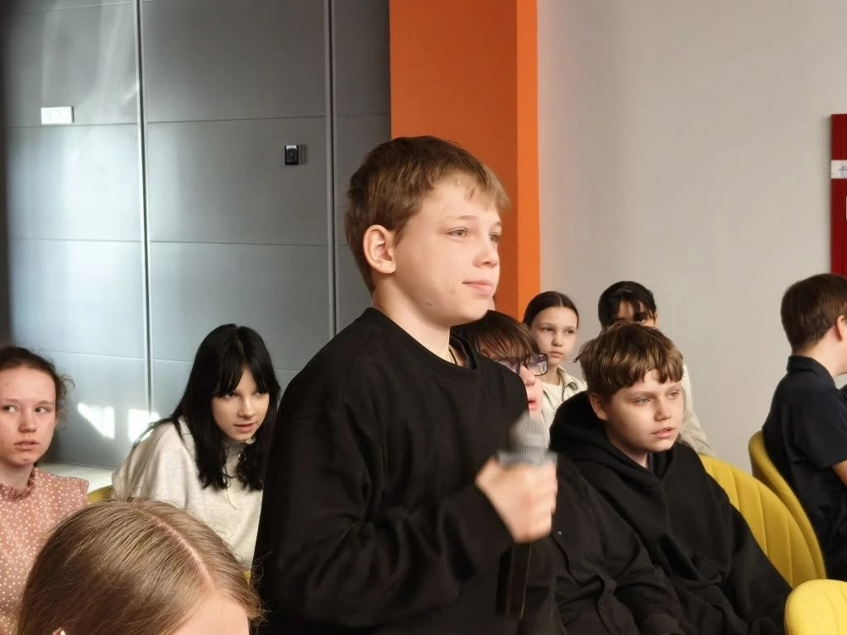
в план новые инициативы и идеи
- Книжка красноармейца (Л.В. Завьялова) апрель 2027
Города-герои
(К.О. Полякова) май 2027

Slide 16
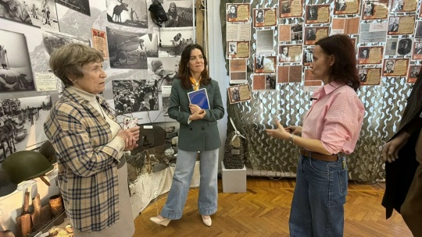
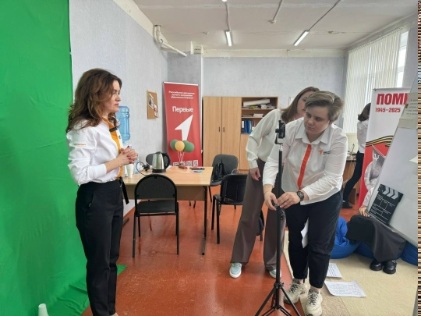




Ежегодный проект «17 моментов Победы!»

Slide 17


Владеют технологиями, являются лидерами:
- проектная деятельность (Эльвира Ринатовна)
арт-технологии (Полина Борисовна, Кристина Олеговна),
шоу-технологии (Кристина Олеговна, Лариса Владимировна),
технология деловой игры (Людмила Алексеевна, Оксана Юрьевна)
технология педподдержки и личностно-ориентированная (Галина Александровна, Светлана Валерьевна),
технология коллективных творческих дел (Эльвира Ринатовна, Лариса Владимировна);
освоили возможности QR-технологии в воспитательном процессе;
лидеры в развитии воспитательных пространств и детских инициатив с перспективой на дальнейшее развитие данных направлений (самоуправление, театр, ВПК, медиа)
Работа с детьми, требующих особого педагогического внимания – особая ниша в деятельности советника (аналитика, контингент: СОШ 1, ОШ 14 – благодарные родители, отзывы педагогов, работа совместно с КДН)

Slide 18






От методической поддержки к командоукреплению)))

Slide 19



Нашу команду отличают:
взаимопомощь и поддержка;
отзывчивость и взаимопонимание;
чувство юмора и позитив;
самоанализ;
взаимообучение;
взаимодействие и сотрудничество;
стремление к развитию;
авторитет проекта «Навигаторы детства»;
здоровое отношение к критике

Slide 20



Держим марку!

Slide 21
Муниципальные мероприятия советника в рамках ДЕД на 2026-2027 учебный год
ДЕД | Дата | Форма проведения | Целевая аудитория | Охват детей, задействованных в организации | Привлеченные специалисты | Примечание (краткое описание мероприятия) | Ответственная школа/СПО
День учителя | 02.10.2026 | Товарищеская встреча по волейболу «Навигаторы детства» | Педагоги ОУ города | Ведущие – 4 Волонтеры – 8 Судейство - 4 | Региональный штаб «Навигаторы детства» СКФКиС | Советник формирует команду педагогов от школы, обеспечивает визитку, девиз. Предварительная работа: организация и участие в тренировочных мероприятиях команд школ. | МАОУ ОШ 7 им. М.С. Квасникова
День народного единства | 20.10.2026 | Станционная игра-квест «Дружба народов» | Ученики 5-6 классов | Ведущие - 2 Волонтеры - 18 Жюри - 4 | Педагоги школ | Советник формирует команду 5-6 классников (6 человек). Предварительно: название команды, девиз. | МАОУ ОШ 14

Slide 22
День неизвестного солдата | 03.12.2026 | Исторический квиз «Минувших лет живая память» | Ученики 8 классов | 8 волонтеров, 2 ведущих | Педагоги школ | Советник формирует команду 8-классников из 6 человек, проводит предварительную подготовку команды по заданной теме | МАОУ Гимназия №1
Международный день инвалидов | 04.12.2026 | Квиз «Мир один на всех» | Ученики 9-10 классов ОУ, студенты МонПК, СКФКиС | Волонтеры 16 человек | Председатель ММО МОО "ВОИ" - Мончегорск - Лужинская В.А. | Советники обеспечивают участие команд 9-10 классников по 6 человек от каждого ОО из числа активистов самоуправления, волонтёров, проходят со своими командами все этапы игры. | ГАПОУ МО «СКФКиС»
День российской науки | 08.02.2027 | Станционная игра «Путь к открытиям» | Ученики 7 класс | 23 (ведущие, волонтеры) | Педагоги школ | Советник формирует команду 7классников по 6 человек, готовит название команды, девиз. | МАОУ «Лицей имени В.Г. Сизова»
Международный день родного языка | 19.02.2027 | Интеллектуальная игра «Тайны родного языка» | 3 классы участники программы «Орлята России» | 20 (волонтеры на станциях, наставники) | Учителя начальной школы. | Советник формирует команду 3классников 6 человек, символика (мерч) проекта. В игре участвует команда советников и команда учителей-наставников программы «Орлята России» (в отдельной номинации) Требуется подготовка командой домашнего задания (для дополнительных баллов) на тему: «Алфавит родного языка в образах» Каждый участник создаёт рисунок, где буква алфавита превращается в предмет, животное или символ, связанный с культурой (например, А — аист (символ дома и семьи), Б — берёза (символ России) | МАОУ СОШ №5

Slide 23
Муниципальные мероприятия советника в рамках ДЕД на 2025-2026 учебный год
ДЕД | Дата | Форма проведения | Целевая аудитория | Охват детей, задействованных в организации | Привлеченные специалисты | Примечание (краткое описание мероприятия) | Ответственная школа/СПО
День Защитника Отечества | 20.02.2027 | Турнир по лазертагу «Арктический штурм» | 8-9 классы | 20 волонтеров | ОКМП и ВДОО, молодежный центр «Сопки», клуб спортвного отдыха | Советник формирует команды, участвует в игре | Лесопарковая зона пр. Кирова 10
Всемирный день театра | 27.03.2027 | Фестиваль театральных постановок по произведениям Н.В. Гоголя | Ученики 7-9 класс | 2 ведущий 10-волонтеров 3 актёра по сценарию | Специалисты учреждений культуры, ЦРТДиЮ «Полярис», специалисты Движения Первых. | Советники формируют команды по 7 человек из учащихся 7-9 классов. Команды по предварительной жеребьёвке (на организационном собрании сопровождающих-советников) определяют тему театральной постановки, организуют репетиции, участвуют в сводной генеральной репетиции. | МАОУ СОШ №8

Slide 24
ДЕД | Дата | Форма проведения | Целевая аудитория | Охват детей, задействованных в организации | Привлеченные специалисты | Примечание (краткое описание мероприятия) | Ответственная школа/СПО
День космонавтики | 12.04.2027 | Интеллектуальная игра «Через тернии к звездам» для 7 классов | Ученики 7 классов | 15 (ведущие, волонтеры МОО «Авангард») | Жюри: учителя физики и астрономии | Советники формируют команды учащихся 7классов по 6 человек, проводит предварительную подготовку. Команды готовят название, девиз. | МАОУ СОШ №1 имени А.Ваганова
День памяти о геноциде советского народа нацистами и их пособниками в годы Великой Отечественной войны | 19.04.2027 | Фестиваль литературно-музыкальных композиций «Помнить, чтобы жить» | Обучающиеся 8-11 классов, педагоги | 16 (ведущие, волонтеры) | Специалисты «Сопки 27 км»; руководители школьных театров, специалисты ЦРТДиЮ «Полярис», учителя литературы и истории | Советнику предоставляются произведения/отрывки для подготовки участников к творческому выступлению, организует репетиции. Номера, объединяют поэзию, прозу, театральные постановки, вокальные и инструментальные произведения. Главная цель фестиваля — через искусство передать молодому поколению правду о войне, выразить благодарность ветеранам и подчеркнуть ценность мира. Название отражает девиз: помнить уроки прошлого, чтобы беречь настоящее и будущее. | МАОУ СОШ 10 им. Б.Ф. Сафонова
Всемирный день Земли | 22.04.2027 | Интеллектуальный марафон | 9-10 классы, студенты 1 курсов | 20 (ведущие, волонтеры) |  |  | ГАПОУ МонПК

Slide 25
ДЕД | Дата | Форма проведения | Целевая аудитория | Охват детей, задействованных в организации | Привлеченные специалисты | Примечание (краткое описание мероприятия) | Ответственная школа/СПО
День Победы | 30.04.2027 | Станционная игра «Красноармейская книжка» | 6-7 классы | 30 (ведущие, волонтеры, сопровождающие) | учителя истории и обществознания, учитель ОБЗР | Участники проходят тематические станции с заданиями на знание исторических фактов, символики, военных профессий и традиций, связанных с защитой Отечества
День Победы | 06.05.2027 | Познавательно – игровая программа «Города Герои» | 6 классы | 23 (ведущие, волонтеры, сопровождающие) |  | Программа «Города Герои», состоит из 5 этапов представление домашнего сочинения, названия городов-героев(должны знать 12 городов-героев бывшего СССР) , работа с географической картой, викторина, разгадка анаграмм и создание творческой аппликации — информационный сборник о городах-героях.

Slide 26
Акция «Внуки по переписке» | Октябрь, декабрь, март, февраль, май | Подготовка поздравлений одиноким пожилым гражданам, проживающих в домах престарелых | Волонтеры, члены ДОО | 180 |  | Советник проводит предварительную работу по правилам подготовки поздравления, организует отправку писем | РРЦ г.Мурманск
День защиты детей | 01.06.2027 | Акция «Добровольцы – детям!» | Волонтеры, члены ДОО | 35 (ведущие, волонтеры) | ОКМП и ВДОО | Советники организуют городскую площадку «Навигаторы яркого настроения» | Ленинградская набережная
День памяти и скорби | 22.06.2027 | Интерактивное занятие «Помним!» | Школьники 12-14 лет, посещающие детский летний городской лагерь ЦРТДиЮ «Полярис» | 50 | ЦРТДиЮ «Полярис» | Советники организуют мероприятие на базе городского летнего лагеря | Ул. Ферсмана 7
День России | 12.06.2027 | Флешмоб «Поднимаем России знамя!» | Посещающие городской летний детский лагерь ЦРТДи Ю «Полярис» | 125 | ЦРТДиЮ «Полярис» | Организация флешмоба | Ул. Ферсмана 7

Slide 27



План июнь-июль-август
ДЕД на летний период (примерный план):
1 июня - День защиты детей
6 июня - День русского языка
12 июня - День России
22 июня - День памяти и скорби
29 июня - День молодежи
8 июля - День семьи, любви и верности
27 июля - День Военно-Морского Флота
9 августа - День физкультурника
22 августа - День Государственного флага РФ
25 августа - День воинской славы России
27 августа - День российского кино

Slide 28


ЗАДАЧИ:
использовать потенциал родительских собраний, общешкольных родительских чатов, для информирования родителей/обучающихся о всероссийских мероприятиях для детей и молодежи; формирование и поддержание у родительской общественности положительного имиджа советника; повестка не дублируется!
увеличить количество обучающихся, задействованных в федеральных концепциях, проектах и акциях в том числе обучающихся, требующих особого педагогического внимания;
гармонично интегрировать яркие федеральные проекты в воспитательные программы школ (КОНКУРСЫ/ОТБОРЫ по повестке РДЦ!);
выявлять, анализировать и распространять лучшие инициативы, и практики из опыта реализации воспитательной работы школ города;
усилить адресную работу с детьми, требующих особого педагогического внимания.

Slide 29
Верь в себя! Верь в лучшее!
Для тех, кто умеет верить в лучшее и старается сохранить в душе самые добрые качества, не смотря ни на какие жизненные невзгоды, для всех, кто не покидает свою планету и не поддаётся обстоятельствам, сохраняя веру в человечество и в любовь

Slide 30


Федеральный проект
ПАТРИОТИЧЕСКОЕ ВОСПИТАНИЕ ГРАЖДАН РОССИЙСКОЙ ФЕДЕРАЦИИ
«НАВИГАТОРЫ ДЕТСТВА»
НОВАЯ ФИЛОСОСФИЯ ВОСПИТАНИЯ
Мурманская область
город Мончегорск

